Slide 1
교수님 확인란
Hunting
Floor
2013180036 정휘현
2013182007 김동현
2013182034 이용선

Slide 2
CONTENTS
#1. 연구 목적
#2. 게임 소개 및 특징
#3. 게임 방법
#4. 개발 환경
#5. 중점 연구 분야
#6. 타 게임과의 비교

Slide 3
#1. 연구 목적
DirectX12 활용, FBX 파일을 이용한 게임 제작
HLSL을 통한 쉐이더 구현
IOCP를 통한 서버 구축 (?)
아마존 서버(AWS) 사용
데드레커닝을 통한 패킷 전송 최소화

Slide 4
#2. 게임 소개 및 특징
장르 : 온라인 3D MORPG
플랫폼 : PC
시점 : 3인칭

Slide 5
#2. 게임 소개 및 특징
월드 크기
3D Max 1Grid 1m 로 설정
Floor (몬스터 필드) 및 마을의 크기는 50m x 50m로 설정
플레이어 캐릭터 종류 2가지, 몬스터 캐릭터 종류 4가지
플레이어 이동속도 :
예상 플레이 시간 :

Slide 6
#2. 게임 소개 및 특징
게임 진행
플레이어는 접속하게 되면 마을의 중앙에 소환되게 된다.
본인의 장비(마력석)을 사용하여 무기로 사용한다.
무기는 게임 중에 변경 가능하다.
각 몬스터 별로 지정된 서식지(Floor)에 파티 또는 싱글로 이동해서 몬스터를 사냥한다.
몬스터를 사냥하는 플레이어는 지형 지물에 설치된 오브젝트(함정, 대포 등)를 이용할 수 있다.

Slide 7
#2. 게임 소개 및 특징
UI
Map 예시 화면

Slide 8
#3. 게임 방법
조작법

Slide 9
#3. 게임 방법
플로우 차트

Slide 10
#4. 개발 환경
Visual Studio 2017
DirectX 12
Git Hub
FBX SDK
3D MAX
Windows 10

Slide 11
#5. 중점 연구 분야
Client
카툰 렌더링을 통한 오브젝트 렌더링 구현
무기 변경을 통한 플레이어 애니메이션 변환
Server
IOCP를 통한 다수의 클라이언트 접속 처리
데드레커닝 기법을 이용한 소켓 통신 처리
아마존 서버(AWS)를 통한 서버 유지

Slide 12
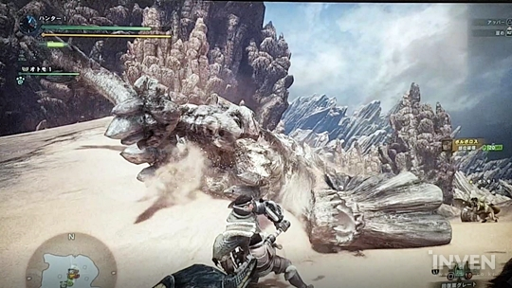
#6. 타 게임과의 비교
몬스터 헌터
카툰 렌더링을 통한 게임 전체의 느낌을 만화 풍으로 변경
맵 구성을 작게 만들어 플레이 타임에 변화
무기를 게임 중에 변경할 수 있는 시스템
Notes:
http://www.inven.co.kr/webzine/news/?news=186092 (그림 출처)

Slide 13
#7. 개발 일정 및 역할 분담
Client
정휘현, 이용선
Server
김동현
게임 프레임 워크
서버 프레임 워크
쉐이더 구현
서버 동기화
애니메이션
AI 구현
장비 모델링
아마존 서버 (AWS) 설정
충돌체크
버그 수정 및 게임 테스트
이펙트
사운드

Slide 14
#7. 개발 일정 및 역할 분담
정휘현
김동현
이용선
 | 1월 | 2월 | 3월 | 4월 | 5월 | 6월 | 7월 | 8월
게임프레임워크
쉐이더
애니메이션
장비 모델링
UI
이펙트
사운드
충돌체크
콘텐츠
밸런스
AI
AWS
서버 프레임워크
서버 동기화

